Slide 1
hive
陈伟

Slide 2


Slide 3
课程大纲
MapRedece简介
Hive 简介
Hive 架构
Hive 优点和使用场景
Hive 基本操作

Slide 4
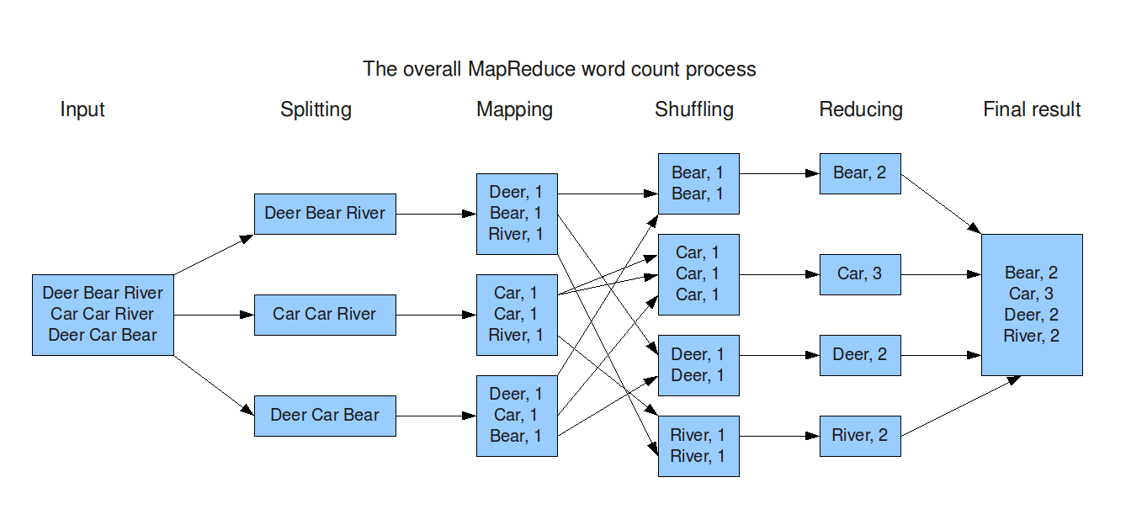
MapReduce

Slide 5
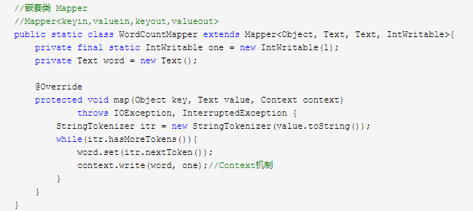
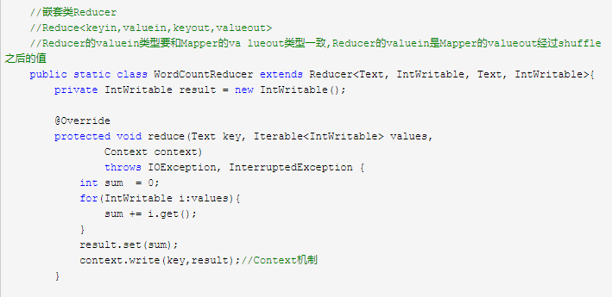
MapReduce

Slide 6
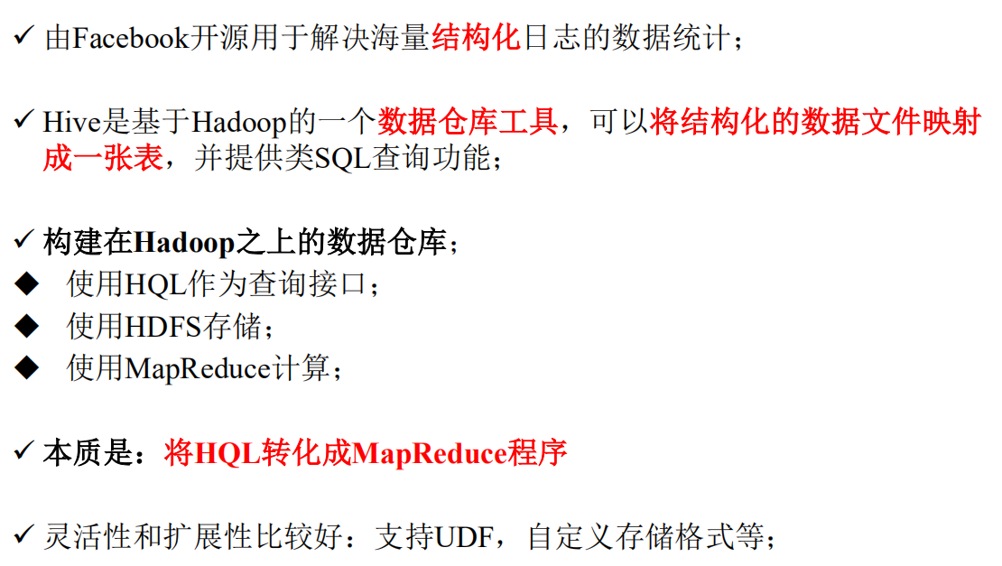
什么是Hive
适合离线数据处理

Slide 7
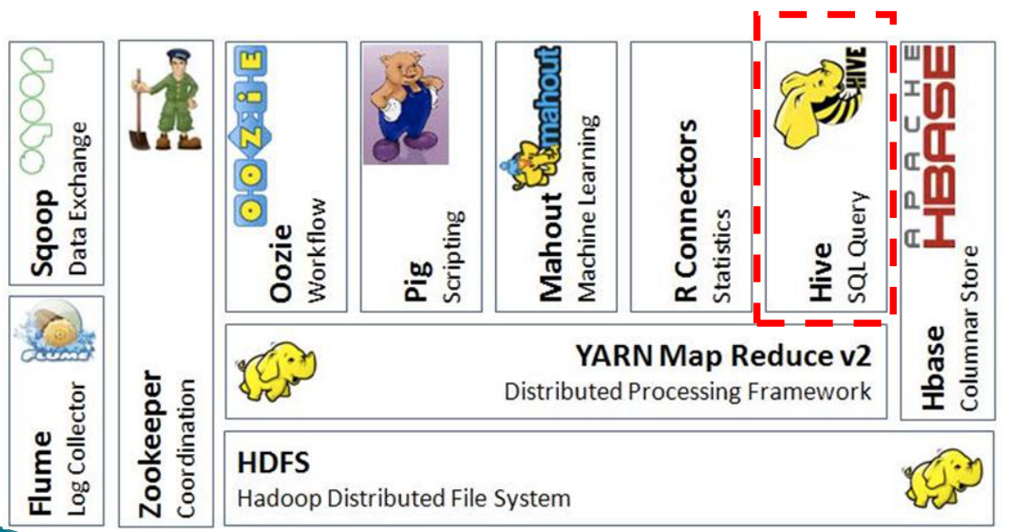
hive在生态系统中的位置

Slide 8
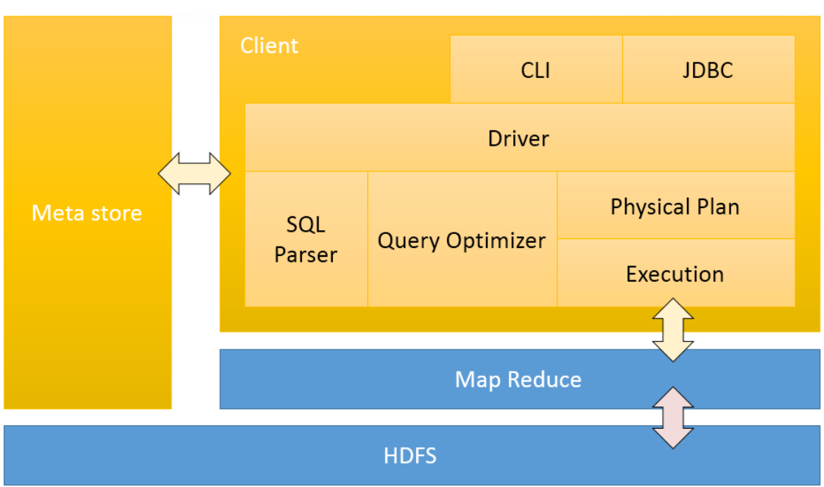
hive架构

Slide 9
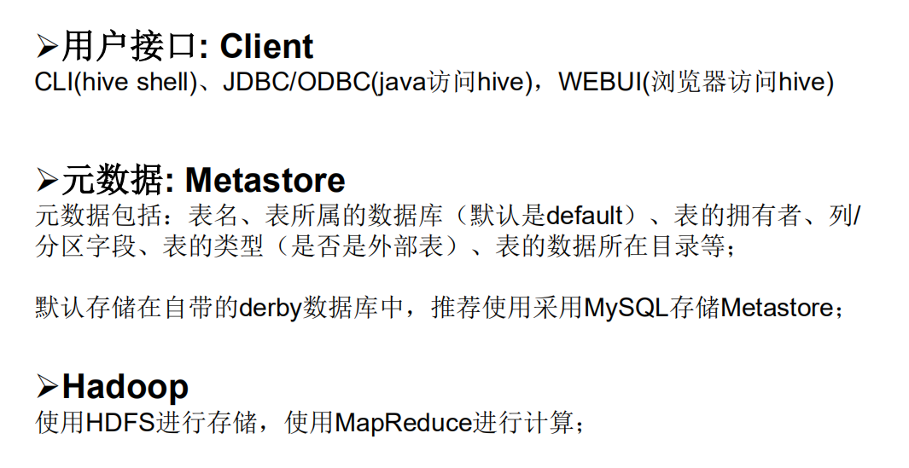
hive架构

Slide 10
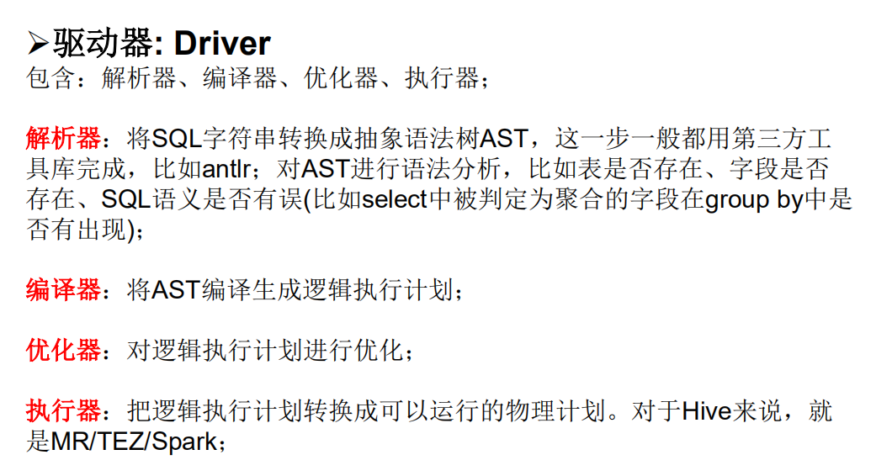
hive架构

Slide 11
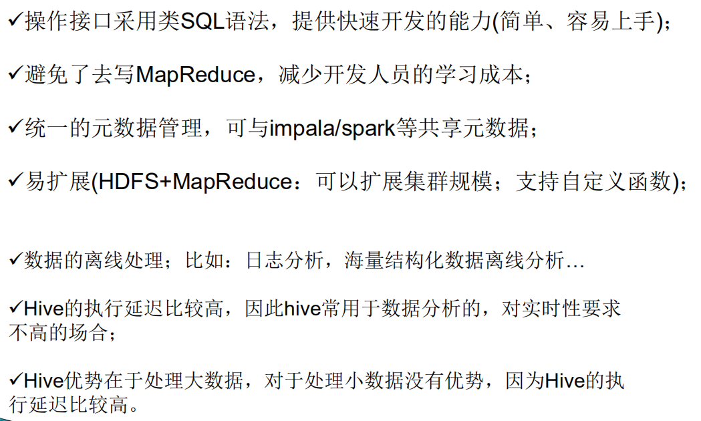
hive优点和使用场景

Slide 12
hive常见操作
Hive 常见交互操作
Hive 表的分类
Hive 表创建
Hive 表数据导入
Hive 表数据导出
Hive 文件格式介绍
数据倾斜处理

Slide 13
Hive 交互式命令行操作
进入hive CLI：$HIVE_HOMT/bin/hive
show databases;
create databases if not exists test;
drop database if exists test;
desc database test;
use test;
desc table test;
show tables;
desc test.test1;
desc extended test.test1;
desc formatted test.test1;
show partitions test1.test1;
set;
show functions;
desc function upper;
desc function extended upper;
dfs
explain
!

Slide 14
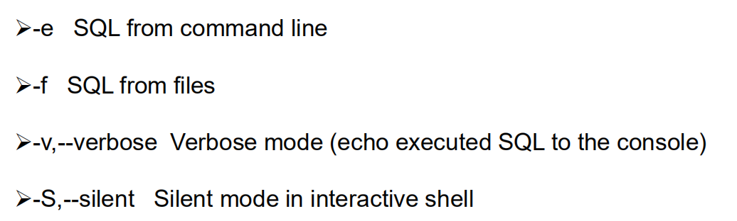
hive 常见交互方法

Slide 15
hive 表的分类
内部表
内部表也称之为MANAGED_TABLE
默认存储在/user/hive/warehouse, 也可以通过location 指定
删除表时会删除表数据以及元数据
外部表
外部表称之为EXTERNAL_TABLE
在创建表时可以自己指定位置（Location）
删除表时， 只会删除元数据不会删除表数据
分区表
分区表实际上就是对应一个HDFS文件系统上的独立文件夹， 该文件夹下是该分区所有的数据文件。hive中的分区就是分目录， 把一个大的数据集根据业务需要分割成更小的数据集。 在查询时通过where 字句中的表达式来选择查询所需要的指定的分区，这样的查询效率会提高很多。

Slide 16
hive表创建
创建表的三种方式：
CREATE TABLE [IF NOT EXISTS] [db_name.]table_name
[(col_name data_type [COMMENT col_comment], ...)]
[COMMENT table_comment]
[ROW FORMAT row_format]
[STORED AS file_format]
[LOCATION hdfs_path]
[AS select_statement];
第一种： 普通的创建方式
create table if not exist tb_name(clo string ,……)
row format delimited fields terminated by '\t'
LOCATION hdfs-Path;
第二种:子查询创建
create table if not exists stu_as as select id from test;
特点：将子查询的数据和结构作为新的表
第三种：like
create table if not exists stu_like like test;
特点：仅仅复制test表的结构
删除表：
drop table tb_name;
清空表：
TRUNCATE TABLE table_name；

Slide 17
hive表数据导入
加载本地文件到hive表
eg: load data local inpath '/opt/datas/emp.txt' into table default.emp
加载hdfs 文件到hive表
eg: load data inpath '/user/hive/warehourse/emp.txt' into table default.emp
加载数据覆盖表中已有数据
eg: load data inpath '/user/hive/warehourse/emp.txt' overwrite table default.emp
创建表通过select加载
eg: create table test.emp_test as select * from test.emp

Slide 18
hive表数据导出
导出数据到本地
eg: insert overwrite local directory '/opts/datas/emp.txt'
select * from test.emp;
导出数据到hdfs
eg: insert overwrite directory 'tmp/emp.txt'
row format delimited fields terminated by '\t'
select * from test.emp

Slide 19
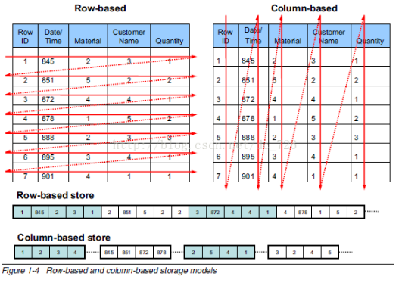
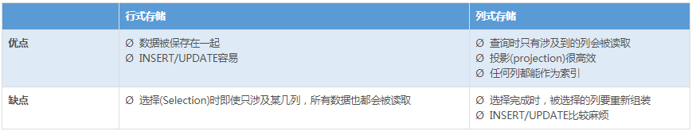
Hive存储格式对比

Slide 20
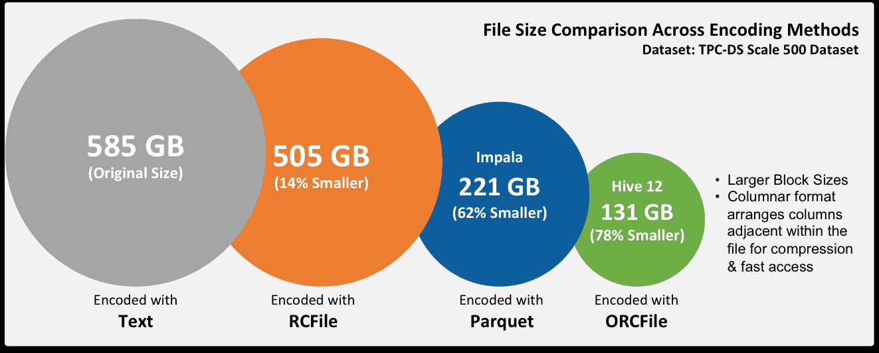
Hive存储格式对比

Slide 21
User-Defined Functions
Hive 自定义了一些函数，比如max, min等， 但是数量有限，用户自己可以通过自定义UDF来方便的的扩展
UDF: 用户自定义函数， 允许用户扩展HiveQL功能
UDF(User-Defined Function)
一进一出
UDAF(USer-Defined Aggregation Function)
聚集函数，多进一出
类似于： count/max/min
UDTF(User-Defined Table-Genetating Fuctions)
一进多出：
如lateral view explode()

Slide 22
User-Defined Functions
编程步骤：
1， 继承org.apache.hadoop.hive.ql.UDF
2， 需要实现evalute 函数， evaluate 函数支持重载；
注意事项：
1， UDF必须要有返回类型，可以返回null, 但是返回类型不能为void
2， UDF中常用Text/LongWritable等类型， 不推荐使用java类型

Slide 23
Hive 优化
大表【拆分】
小表
外部表、分区表
结合使用
多级分区
数据
存储格式（textfile、orcfile、parquet）
数据压缩（snappy）
Sql
优化SQL语句
join, filter

Slide 24
Hive 的数据倾斜
什么是数据倾斜？
由于数据分布不均匀， 造成数据大量的集中到一点， 造成数据热点
主要表现形式
任务进度长时间维持在 99%或者 100%的附近，查看任务监控页面，发现只有少量 reduce 子任务未完成，因为其处理的数据量和其他的 reduce 差异过大。 单一 reduce 处理的记录数和平均记录数相差太大，通常达到好几倍之多，最长时间远大 于平均时长。

Slide 25
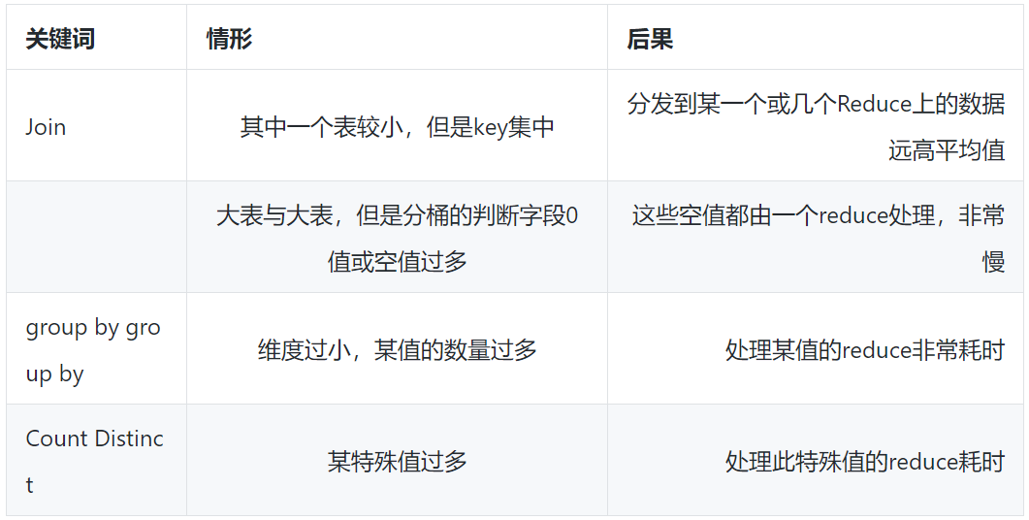
Hive 的数据倾斜
容易造成数据倾斜的情况

Slide 26
Hive 的数据倾斜
造成数据倾斜的原因
A：key 分布不均匀
B：业务数据本身的特性
C：建表考虑不周全
D：某些 HQL 语句本身就存在数据倾斜

Slide 27
Hive 的数据倾斜
造成数据倾斜的业务场景
空值产生的数据倾斜
在日志中， 常会有信息丢失的问题，比如日志中的user_id，如果取其中的 user_id 和用户表中的 user_id 相关联，就会碰到数据倾斜的问题。
解决方案 ：赋予空值新的 key 值
select *
from log a left outer join user b
on case when a.user_id is null then concat('hive',rand()) else a.user_id end = b.user_id
造成数据倾斜的业务场景
大小表关联查询产生数据倾斜
注意：使用map join解决小表关联大表造成的数据倾斜问题。这个方法使用的频率很高。
map join 概念：将其中做连接的小表（全量数据）分发到所有 MapTask 端进行 Join，从 而避免了 reduceTask，前提要求是内存足以装下该全量数据
MapJoin 具体用法：
select /* +mapjoin(a) */ a.id aid, name, age from a join b on a.id = b.id;

Slide 28
Hive 与 Hbase 集成
作用：
将HBase的数据映射到HIVE表中。
HIVE表类型：
管理表：在HIVE表中建表的同时在HBase中不存在该表，HBase创建相同的表·，数据不是在HIVE中而是在HBase中。
外部表：在HIVE中建表，同时HBase的表要提前存在，数据同样存储在HBase中。

Slide 29
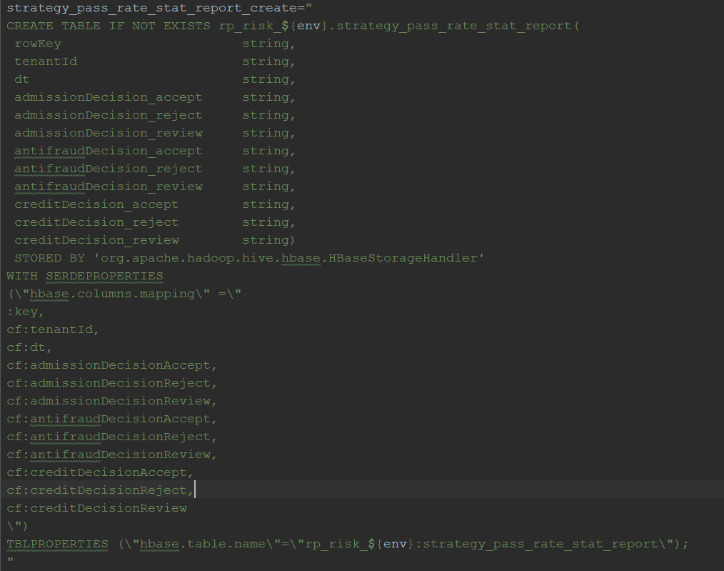
Hive 与 Hbase 集成

Slide 30


